Slide 1
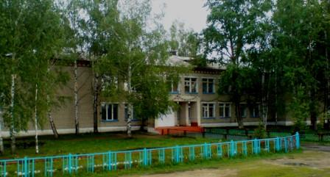
ГБОУ ДПО (ПК) С МРИО XIII Республиканская научно-практическая конференция «Инновации в системе образования Республики Мордовия» Республиканская дискуссионная площадка МБОУ «Марьяновская средняя общеобразовательная школа»
Форма проведения – в режиме видеоконференции

Slide 2
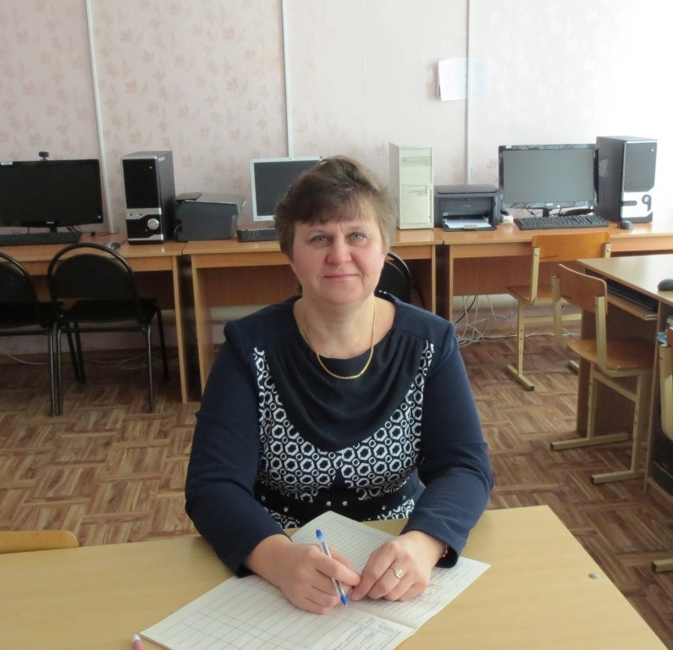
Здоровьесбережение в условиях компьютеризации школьного образования
Докладчик:
учитель информатики и ИКТ
МБОУ «Марьяновская СОШ»
Морозкина
Галина Геннадьевна

Slide 3
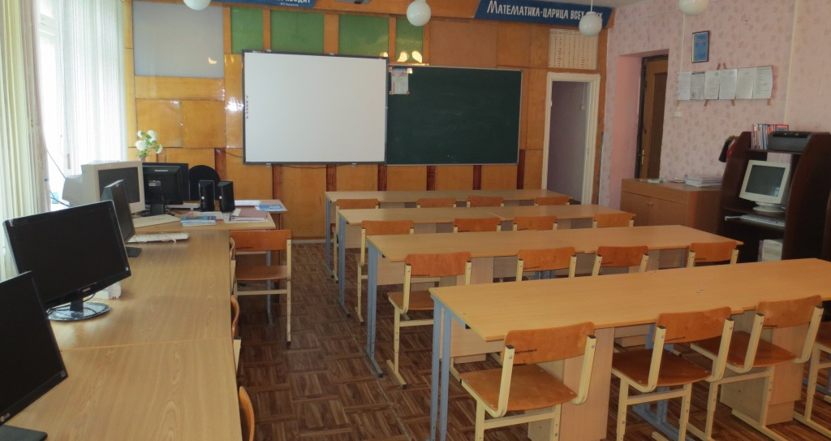
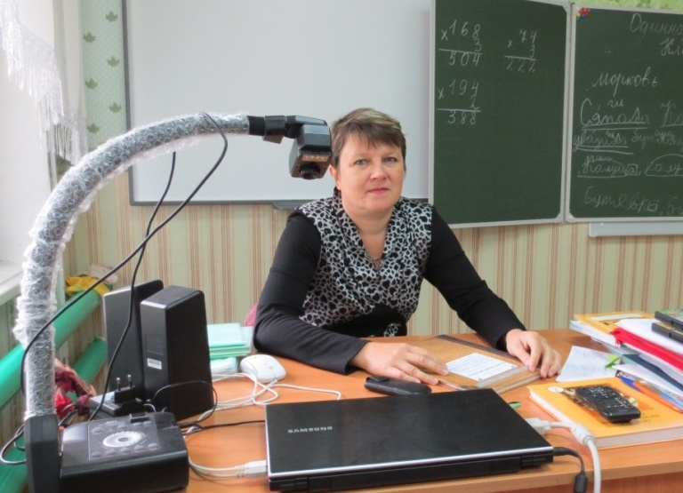
количество компьютеров – 22, из них:
используются в образовательном процессе – 20
используются в административных целях – 2;
- компьютерные классы – 1 класс (количество компьютеров в нем - 12);
- рабочее место библиотекаря – 1;
- мультимедийные проекторы - 6;
- принтеры - 7;
- мультимедийные продукты – более 300 шт.;
- подключено к сети Интернет – 20;
- интерактивные доски – 3;
Документ-камера -1,
- локальная сеть 1,
- сеть Wi-Fi

Slide 4
В школе работают ИКТ -оборудованные кабинеты: - химии и биологии; - информатики; - начальных классов 3 ; - актовый зал.

Slide 5
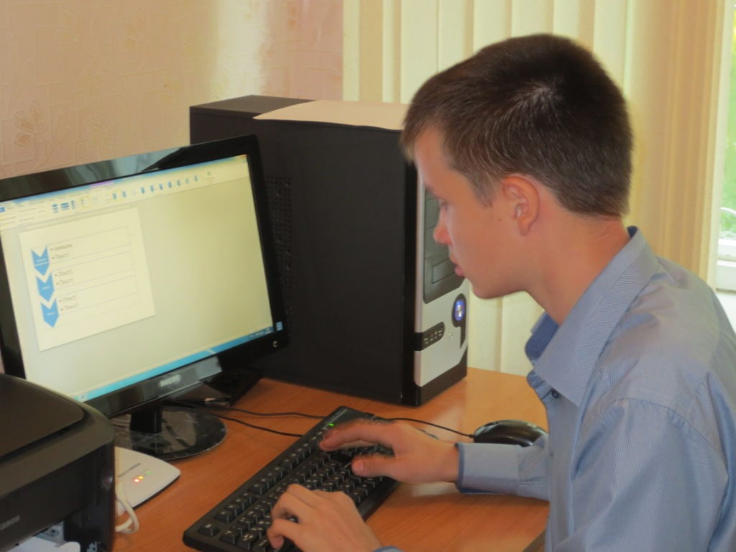
Если научить ребёнка ещё в школе грамотно использовать информационные коммуникационные технологии, то есть повысить уровень ИКТ компетентности (способность грамотно применять свои знания и умения работы с информацией),
то это сможет помочь ему
с меньшими силами, более увлечённо и осознанно получать знания в школе.

Slide 6
ИНТЕРАКТИВНЫЕ ДОСКИ: ДОСТОЯНИЕ СОВРЕМЕННОГО ОБРАЗОВАНИЯ Опыт работы педагогов нашей школы показывает, что интерактивные доски являются отличным дополнением к традиционным школьным доскам и компьютерам. За счет того, что материал подается в интерактивном режиме, существенно улучшается коммуникативное взаимодействие с учениками, что позволяет быстрее и эффективнее доводить до них информацию. Соответственно, улучшается качество образования.

Slide 7
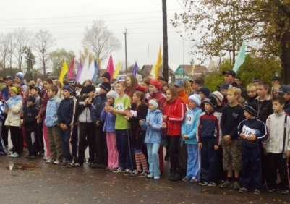
Проект«Здоровье»: действует с 2008 года
организация учёта динамики работоспособности школьников во время учебно-воспитательного процесса;
повышение компетентности и уровня знаний педагогов и администрации в области педагогики, физиологии, психологии, экологии по здоровьесберегающему сопровождению учебно-воспитательного процесса;
организация сочетания труда и отдыха во время учебно-воспитательного процесса;
организация чередования различных видов деятельности;
организация динамических пауз во время обучения.

Slide 8
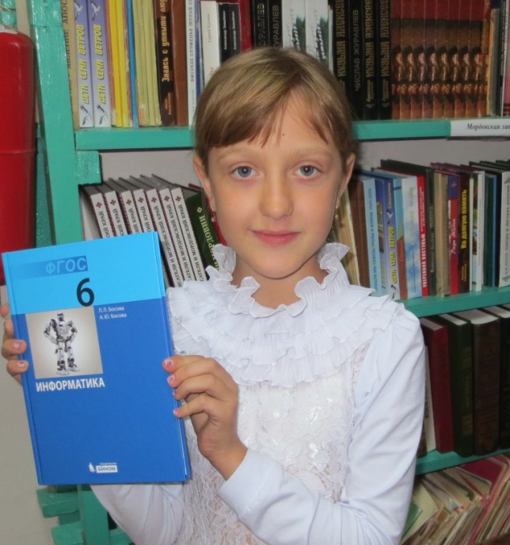
Элементы единого образовательного пространства
контроля здоровьесбережения в рамках реализации методических систем обучения с использованием компьютерной техники;
методико-психологического обеспечения здоровьесберегающего сопровождения обучения с использованием средств ИКТ;
совершенствования учебно-воспитательного процесса с использованием
средств ИКТ с целью сохранения здоровья школьников;
методико-профилактического обеспечения здоровьесберегающего сопровождения процесса обучения;
планирования здоровьесберегающего сопровождения учебно-воспитательного процесса в области использования средств ИКТ;
отбора и использования средств обучения, не наносящих вред здоровью школьников.

Slide 9
Итоги школьного анкетирования

Slide 10
Компьютер не заменит живого общения, театров, книг…

